Slide 1


XIV Международная конференция «Синтез и применение порфиринов и их аналогов» (ICPC-14)
МОСКОВСКИЙ ГОСУДАРСТВЕННЫЙ УНИВЕРСИТЕТ
имени М.В.ЛОМОНОСОВА
ФИЗИЧЕСКИЙ ФАКУЛЬТЕТ
Кафедра молекулярных процессов и экстремальных состояний вещества
группа анизотропных жидкостей и растворов
Исследование наночастиц фотосенсибилизаторов методом динамического светорассеяния для задач фотодинамической терапии
Доклад аспиранта
Крот А.Р.
Москва 2022

Slide 2
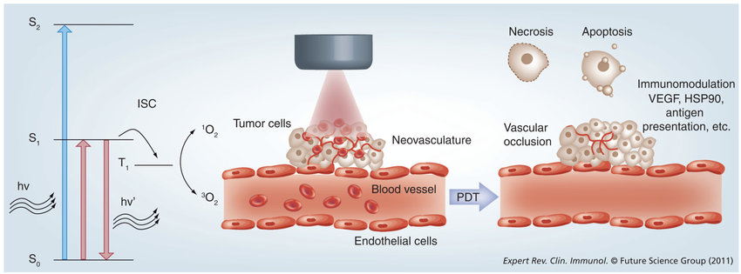
Введение
Фотодинамическая терапия
Объекты исследования
Некроз
Апоптоз
Межуровневый переход
Опухолевая ткань
Метод исследования
¹O₂
Сосудистая окклюзия*
Новообразование
Сосуд
ФДТ
Результаты
Эндотелиальные клетки
Дальнейшие исследования
*Окклюзия – нарушение проходимости полых анатомических образований за счёт поражения их стенок.

Slide 3
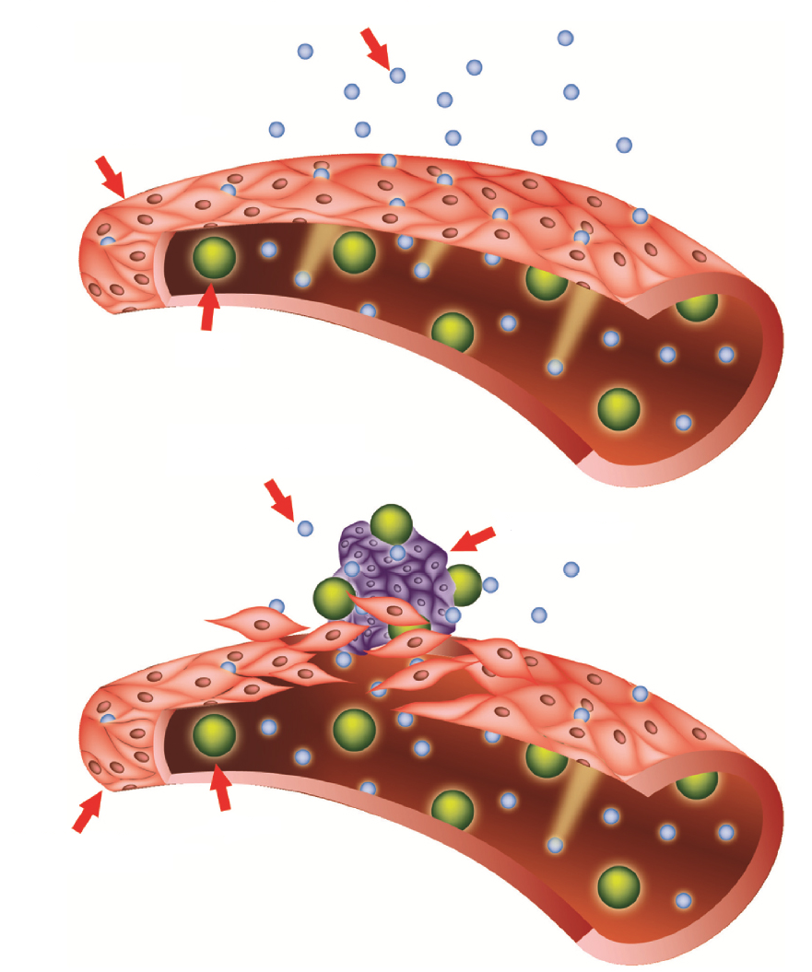
Введение
Доставка наночастиц
Опухолевые сосуды содержат бо́льшие промежутки между эндотелиальными клетками: такая структурная характеристика позволяет наночастицам (НЧ) достигать матрикса опухолевых клеток за счет EPR-эффекта*. Наоборот, нормальная ткань содержит плотно соединенные эндотелиальные клетки: это предотвращает диффузию НЧ вне кровеносных сосудов.
Малые молекулы
Объекты исследования
Эндотелиальные клетки
Метод исследования
Наночастицы
Малые молекулы
Опухолевая ткань
Результаты
Дальнейшие исследования
EPR-эффект* – эффект повышенной проницаемости и удержания (enhanced permeability and retention)
Наночастицы
Эндотелиальные клетки

Slide 4

Введение
Объекты исследования
Объекты исследования предоставлены лабораторией фталоцианинов и их аналогов ИФАВ РАН (Институт физиологически активных веществ российской академии наук)
Метод исследования
Результаты
Дальнейшие исследования

Slide 5
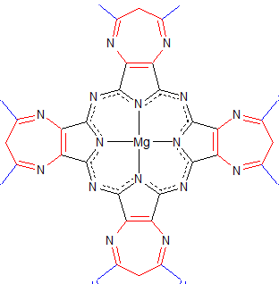
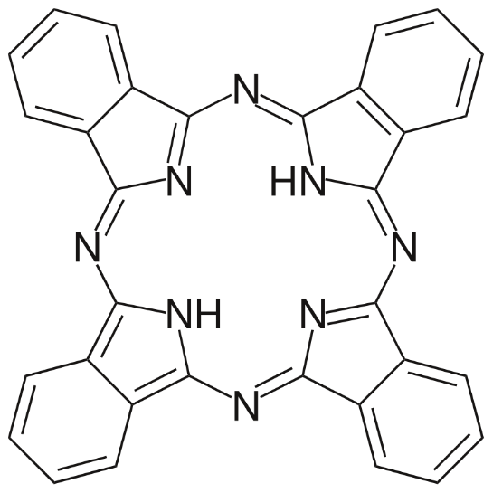
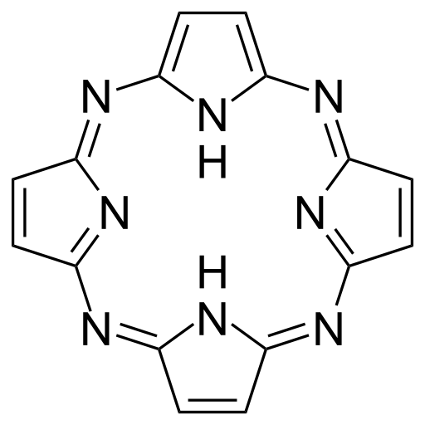
VP – 6 РТ - 1
Введение
Объекты исследования
Метод исследования
Водорастворимые соединения, способные селективно накапливаться в опухолях. Применяются в медицине для фотодиагностики и фототерапии онкологических заболеваний.
Соединения, использующиеся в качестве фоточувствительных материалов – фотосенсибилизаторов (ФС) для ФДТ рака. Свойства определяются строением тетрапиррольного макроцикла.
Результаты
Порфиразин
Фталоцианин
Дальнейшие исследования
Строение тетрапиррольного макроцикла порфиразинов придают им отличные от фталоцианинов физические свойства.

Slide 6
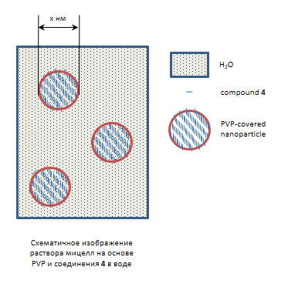

Введение
Задачи
X нм
Определить характерный размер наночастиц;
Исследовать стабильность частиц в зависимости от:
  временного фактора (общая стабильность);
  светового воздействия;
Определить оптимальные методы обработки данных с учётом специфики наночастиц;
$$H_{2}O$$
Объекты исследования
комплекс
Нано
частицы покрытые ПВП
Метод исследования
Результаты
Схематичное изображение раствора мицелл на основе ПВП и комплекса (соединения)
Дальнейшие исследования
X – размер наночастиц с разбросом по размерам от десятков до сотен нм; ПВП – поливинилпирролидон.

Slide 7
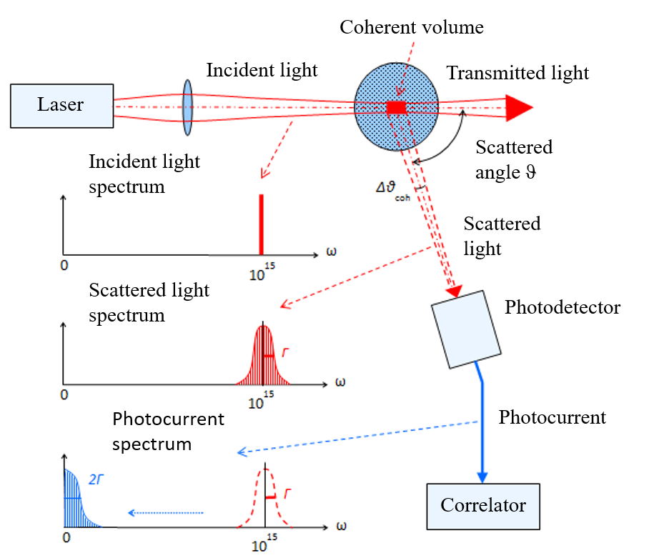
Динамическое рассеяние света
Введение
В работе использовалась установка Photocor Cómplex – анализатор размеров частиц, основанный на методе динамического светорассеяния.
Объекты исследования
Метод исследования
Технические характеристики
Диапазон измерения | от 0.5 нм до 10 мкм (диаметр)
Лазер | Термостабилизированный полупроводниковый лазер: 647 нм, 25 мВт
Термостат | 20 °С
Результаты
Дальнейшие исследования

Slide 8

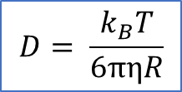
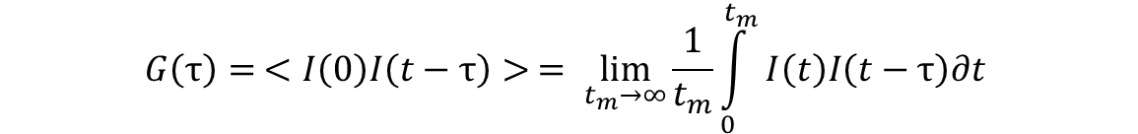
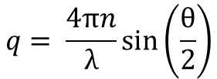


Динамическое рассеяние света
Введение
Временная автокорреляционная функция согласно определению имеет вид:
$$G\left(τ\right)= <I\left(0\right)I\left(t−τ\right)> = \lim_{t_{m}→∞}{\frac{1}{t_{m}}\int_{0}^{t_{m}}{I\left(t\right)I\left(t−τ\right)∂t} }$$
Объекты исследования
В соответствии с гипотезой Онсагера, релаксация микроскопических флуктуаций концентрации к равновесному состоянию описывается уравнением диффузии (1-й з-н Фика):
$$\frac{∂c(r, t)}{∂t}=−D∇c(r, t)$$
Метод исследования
В такой системе автокорреляционная функция интенсивности р.света экс. затухает:
$G(τ$) = aexp($\frac{−2τ}{t_{c}}$) + b
Результаты
В соответствии с решением уравнения диффузии обратное время корреляции:
$$\frac{1}{t_{c}}= D_{t}q^{2}$$
соотношение
Стокса — Эйнштейна:
Волновой вектор флуктуаций концентрации:
Дальнейшие исследования
$$q= \frac{4πn}{λ}\sin\left(\frac{θ}{2}\right)$$
$$D= \frac{k_{B}T}{6πηR}$$

Slide 9

Зависимость интенсивности рассеянного света от концентрации PT-1-PVP в водном растворе
Введение
Объекты исследования
Метод исследования
Результаты
В соответствии с законом Рэлея:
Дальнейшие исследования
$$I\sim n$$

Slide 10
Распределение гидродинамического радиуса R_{h} от концентрации PT-1-PVP в водном растворе
Введение
Объекты исследования
Метод исследования
Результаты
Дальнейшие исследования

Slide 11
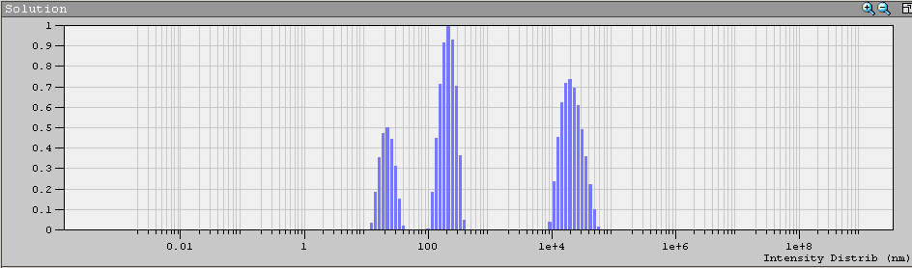



Вклад интенсивности компонент по результатам обработки программы DynaLS
Введение
Объекты исследования
Метод исследования
Результаты
Дальнейшие исследования

Slide 12
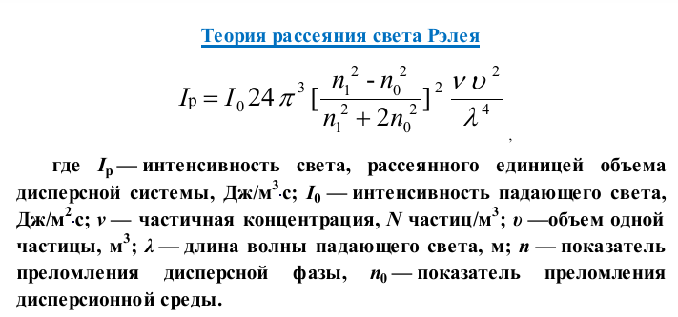


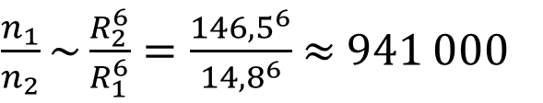


Оценка среднего отношения абсолютного числа частиц
Введение
Объекты исследования
Метод исследования
55% | 45% | 60мкл
75% | 25% | 80мкл
47% | 53% | 100мкл
35% | 65% | 160мкл
53% | 47% | Среднее отношение
$$I_{1}\sim n_{1}V_{1}^{2}$$
$$I_{2}\sim n_{2}V_{2}^{2}$$
Результаты
$$I_{1}\sim I_{2}$$
$$n_{1}R_{1}^{6}\sim n_{2}R_{2}^{6}$$
Дальнейшие исследования
$\frac{n_{1}}{n_{2}}\sim \frac{R_{2}^{6}}{R_{1}^{6}}=\frac{{146,5}^{6}}{{14,8}^{6}}$ ≈ 941 000

Slide 13
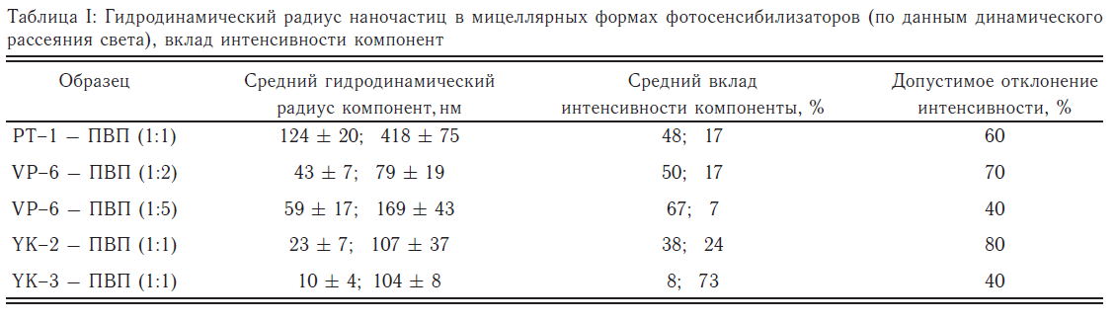
Введение
Объекты исследования
Метод исследования
Результаты
Дальнейшие исследования
*Выдержка из статьи: А. Р. Крот, Ю.Д. Строганова, И.А. Сергеева, К. В. Федорова, Ю.С. Коростей, И.О. Балашова, В.Е. Пушкарев, П.А. Тараканов. Исследование устойчивости фотосенсибилизаторов на основе тетрапиррольных комплексов алюминия, магния и цинка при различных факторах // Ученые записки физического факультета Московского университета. № 3. 1830702.

Slide 14
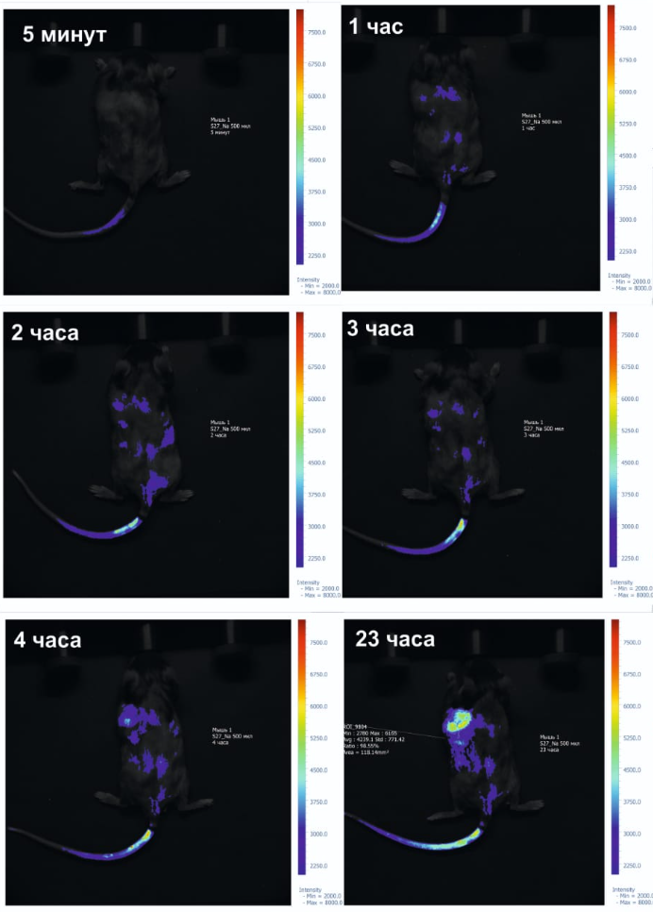
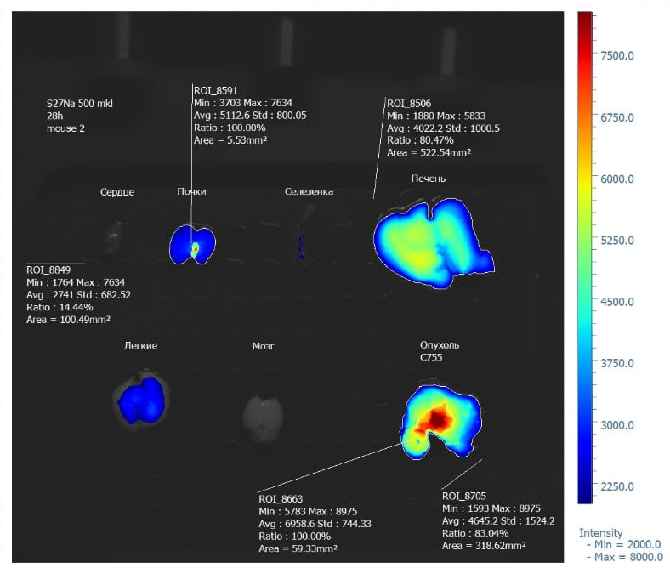
Введение
Объекты исследования
Метод исследования
Результаты
Дальнейшие исследования

Slide 15
В настоящее время проводятся исследования наночастиц – ФС, в которых стабилизация происходит в отсутствии ПВП.
Планируются исследования по взаимодействию ФС с основными белками крови человека (САЧ, гамма-глобулины).
Проводится сравнительный анализ параметров наночастиц – липосомальных наноконтейнеров.
Введение
Объекты исследования
Метод исследования
Контакты:
Крот Алексей
ar.krot@physics.msu.ru
Физический факультет МГУ имени М.В. Ломоносова
Группа анизотропных жидкостей и растворов
Результаты
Дальнейшие исследования

